Slide 1
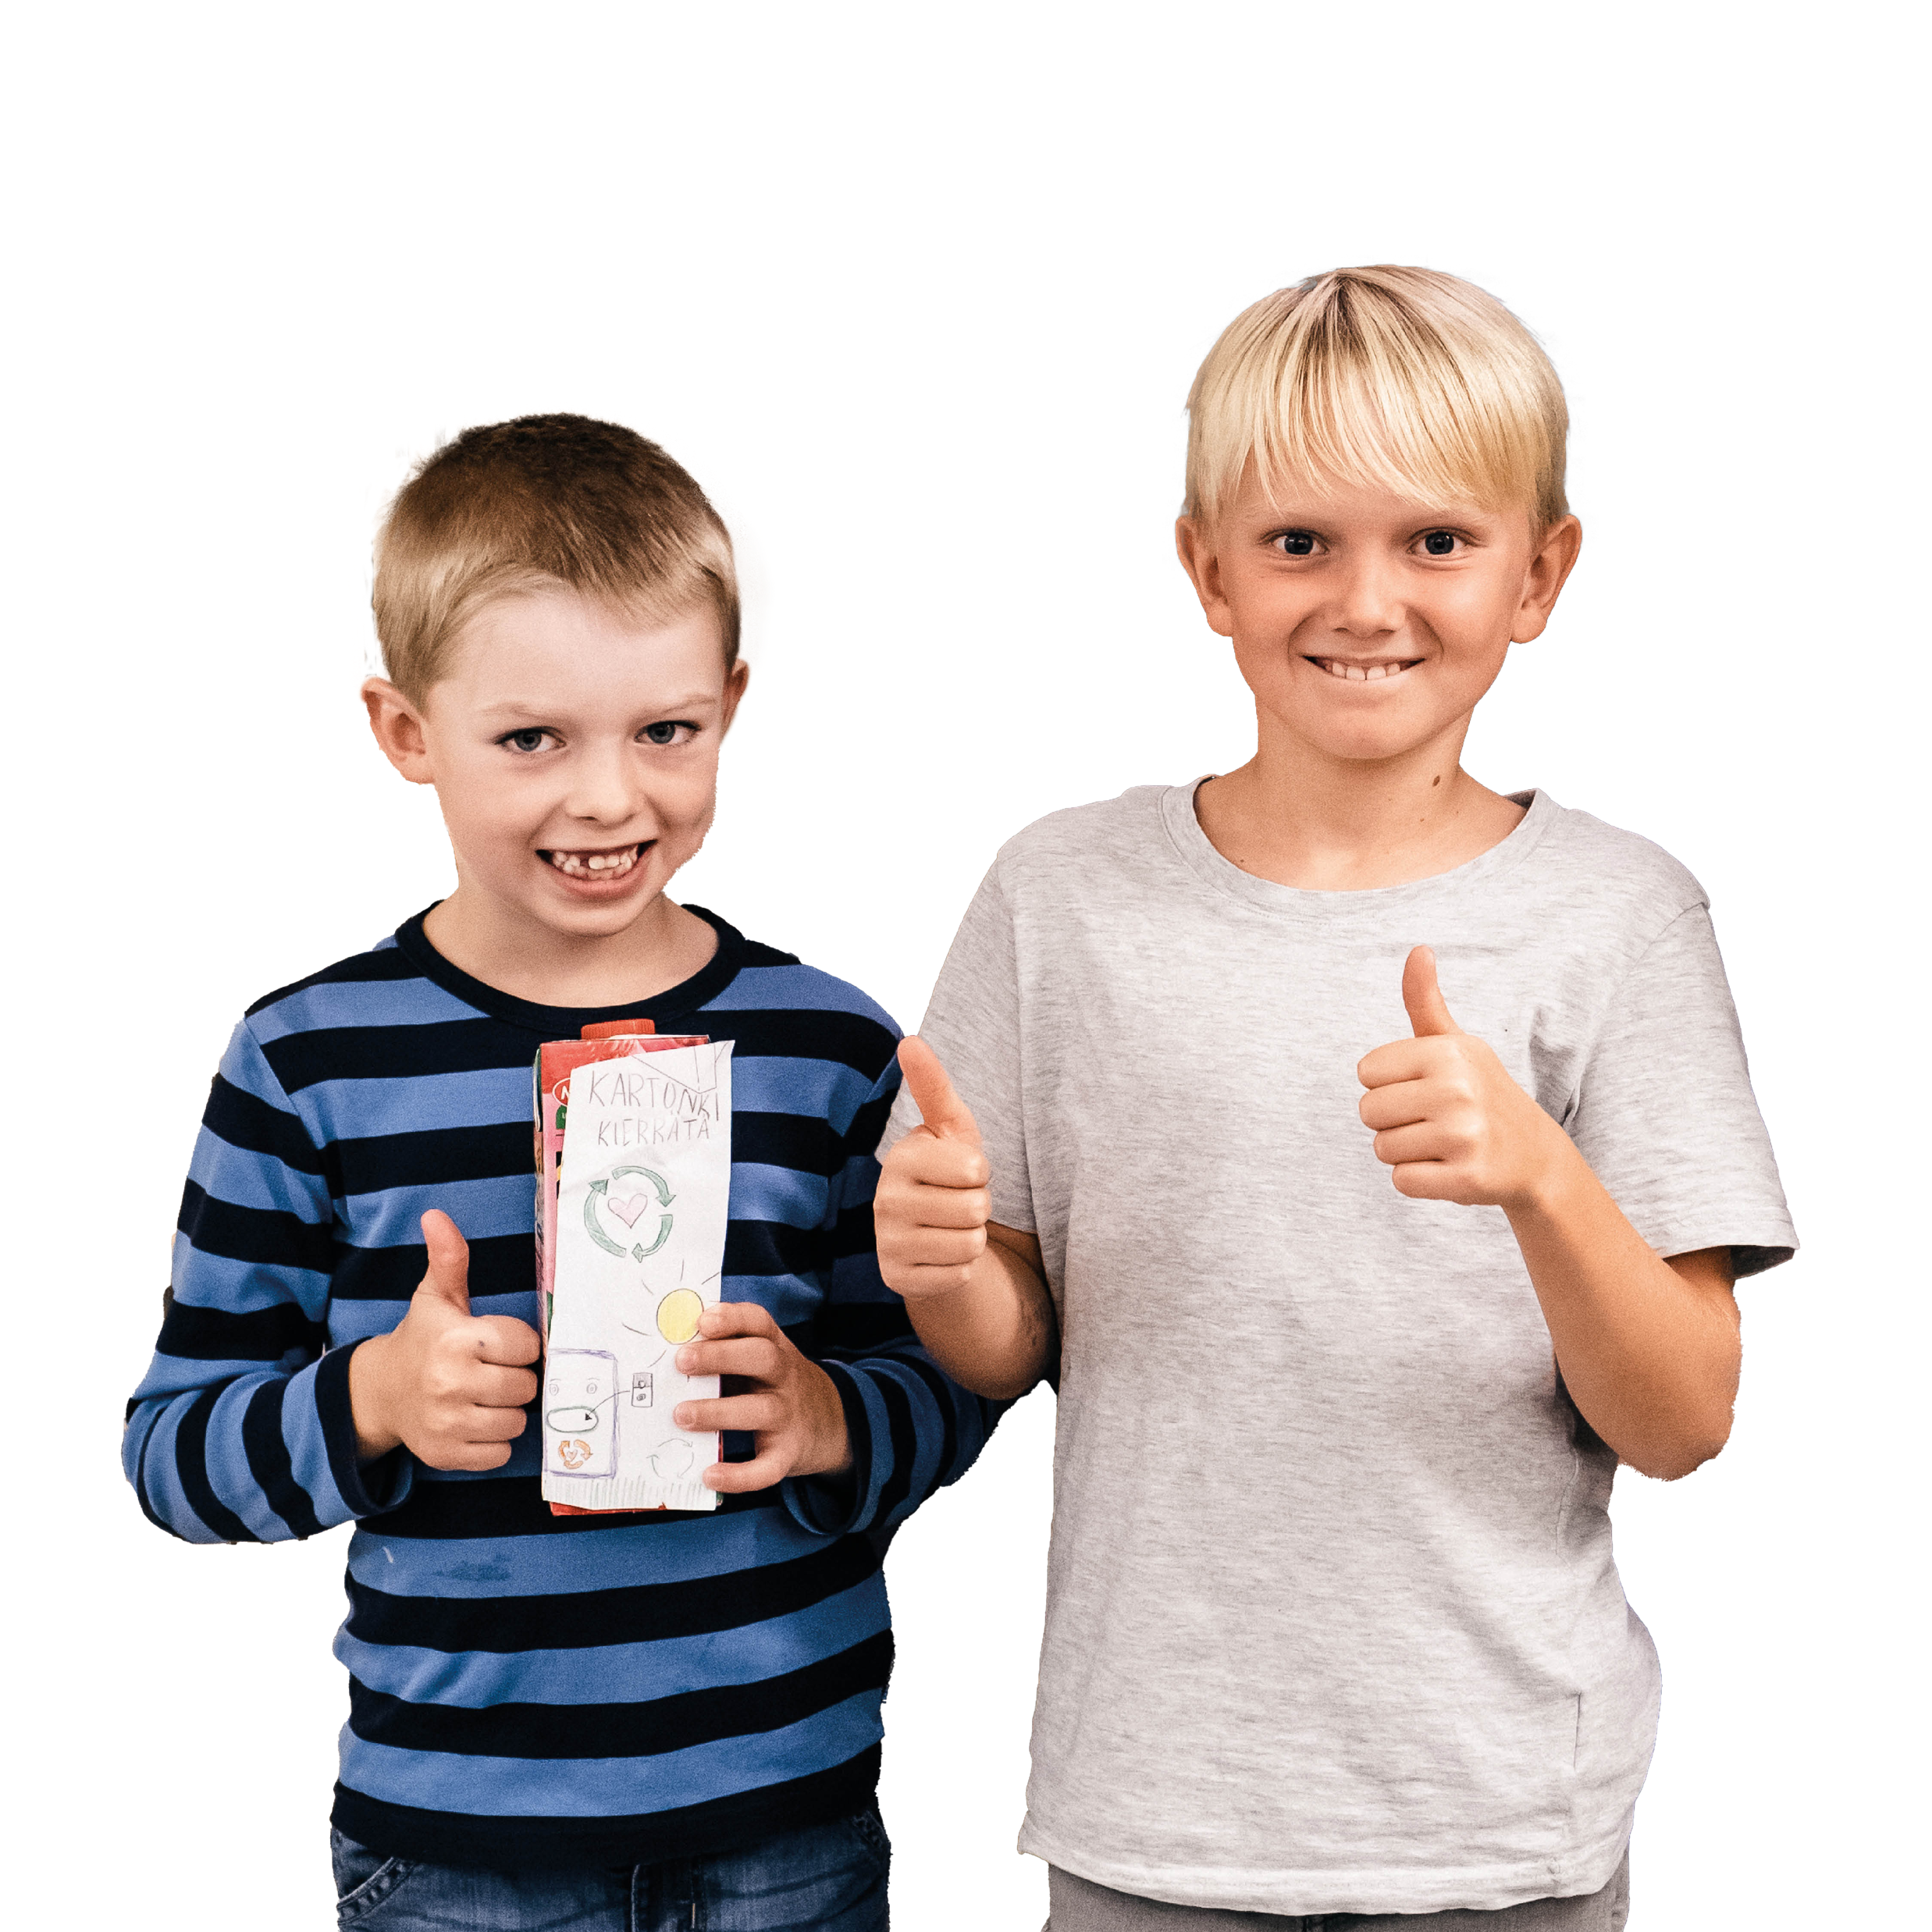
Match 2
Återvinningskampanjen
I samarbete med:
Match 2 redovisas senast den 17 mars 2024.
Redovisa innan den 10 december och ha chans på fina snabbhetspriser

Slide 2
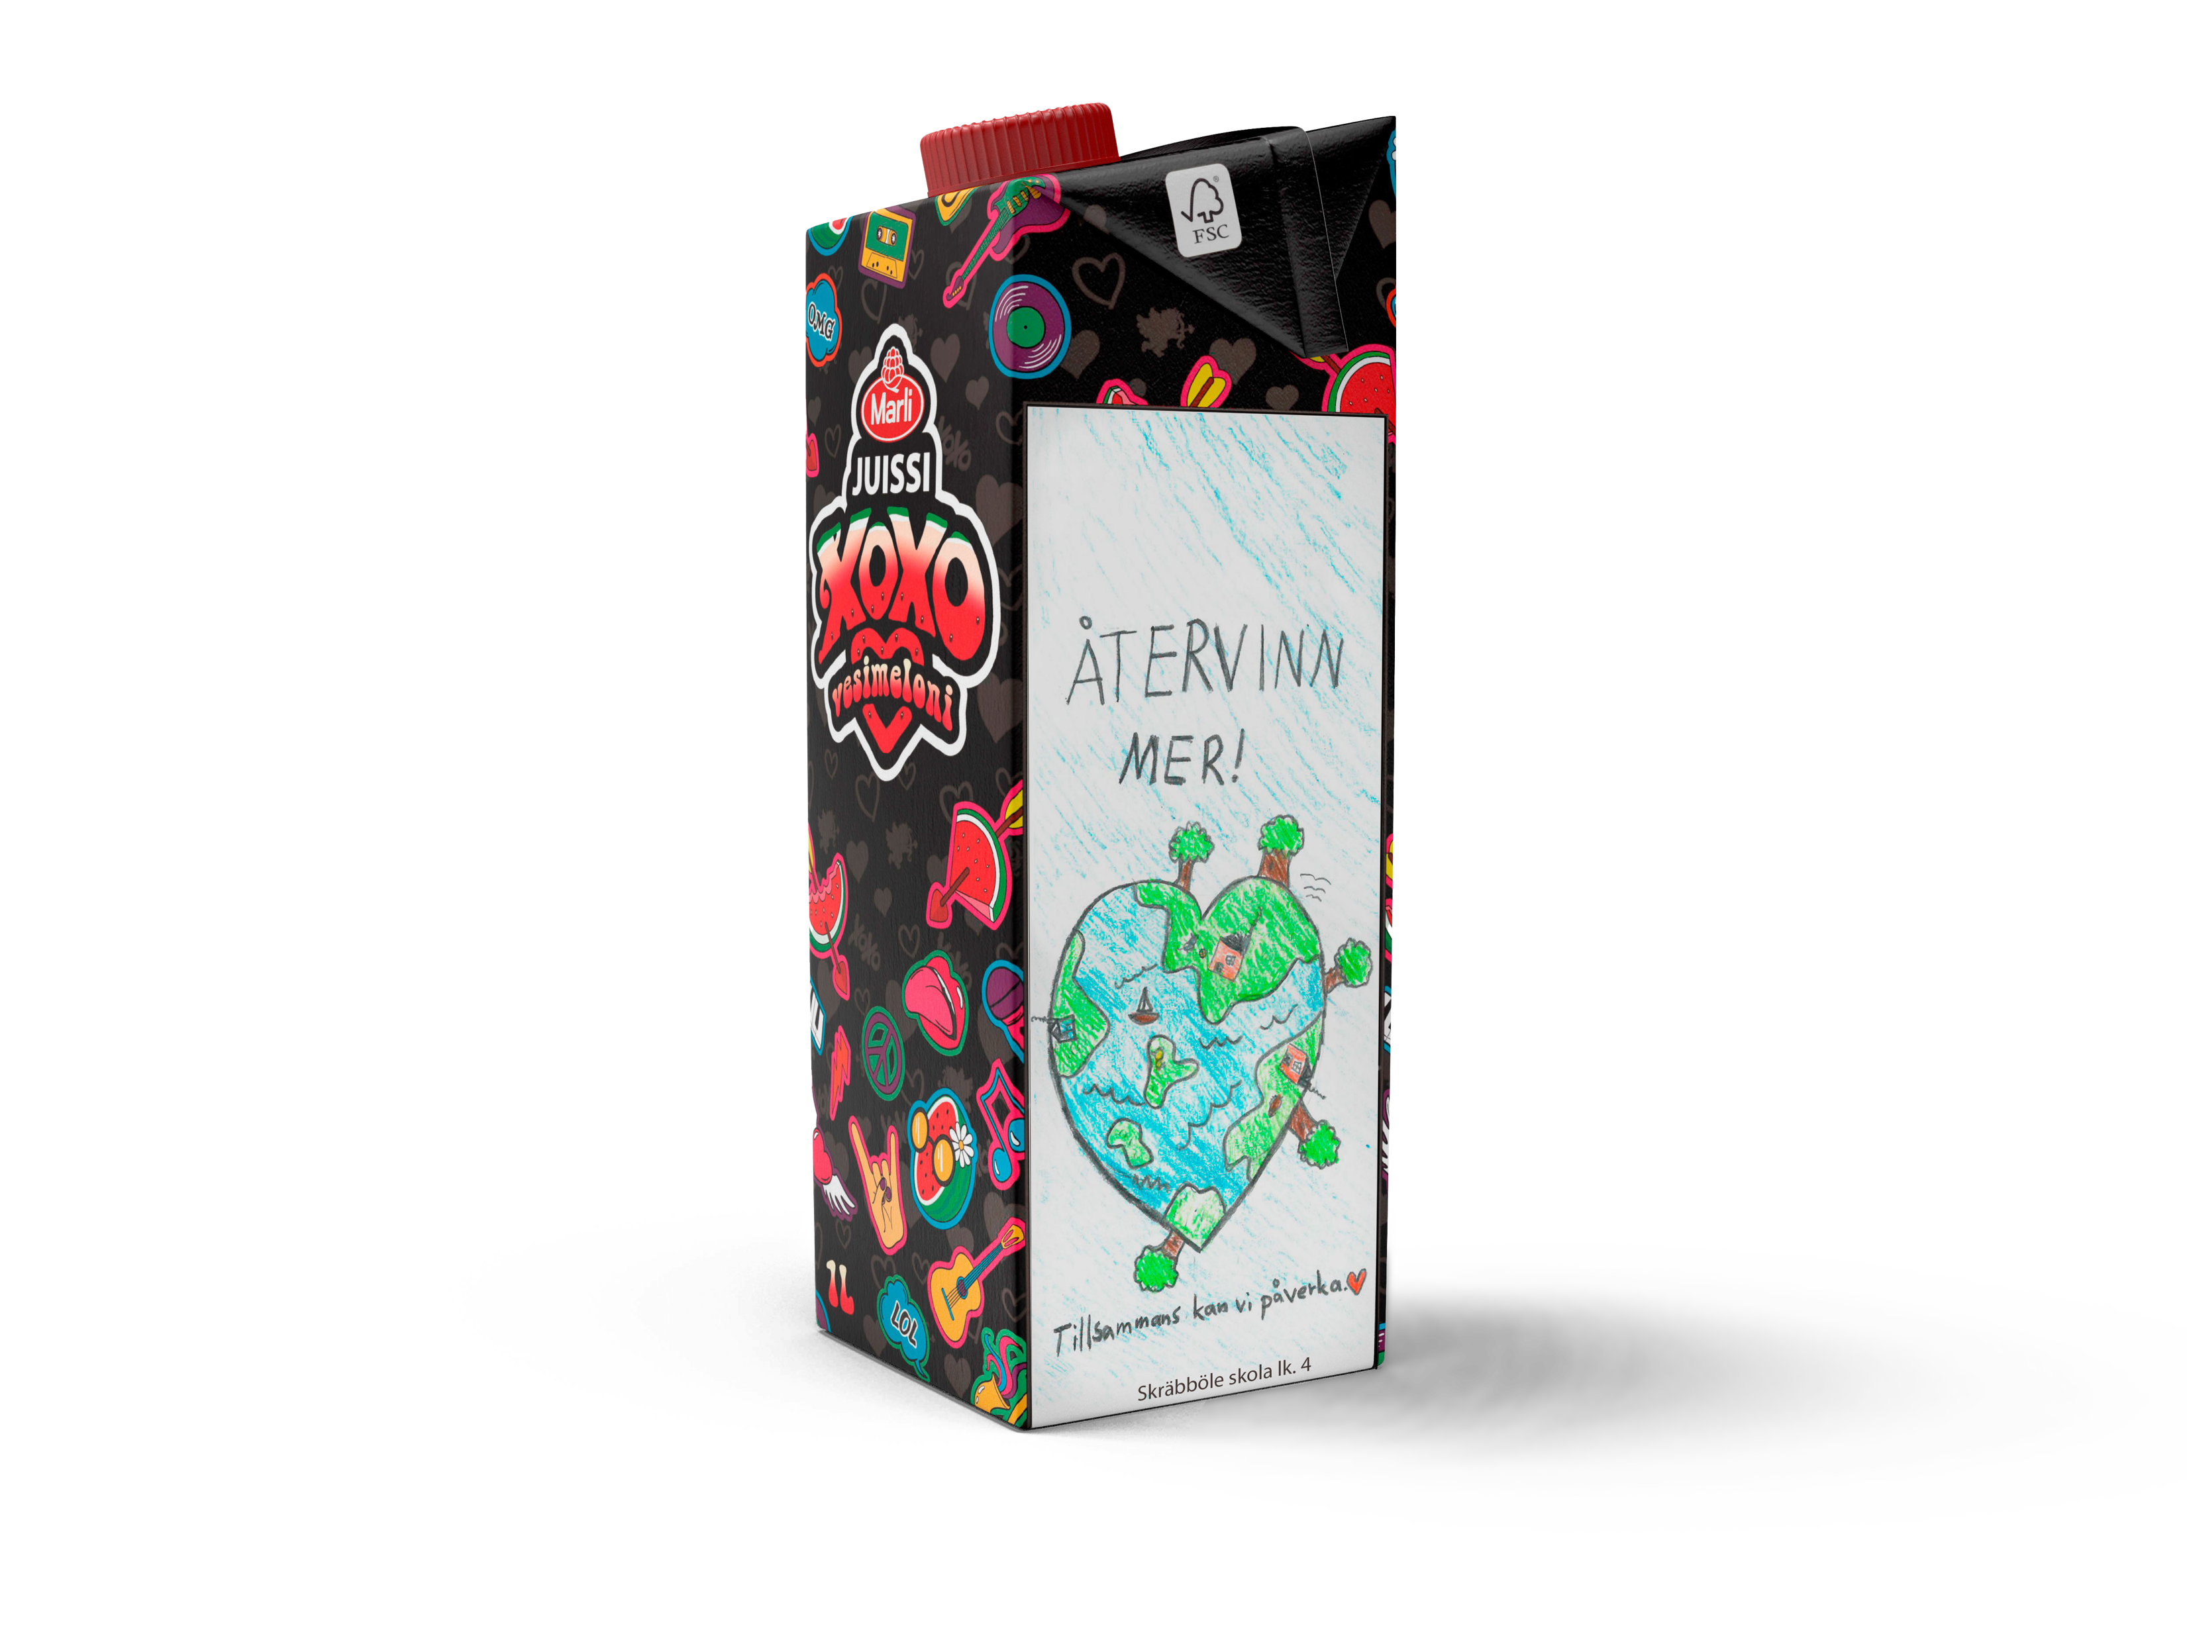
Uppgift: Gör en återvinningskampanj för att få fler att återvinna mer! Vi ska designa en egen återvinningskampanj som skulle kunna tryckas på sidan av en juiceförpackning. Varje klass får tävla med max tre bidrag.

Slide 3
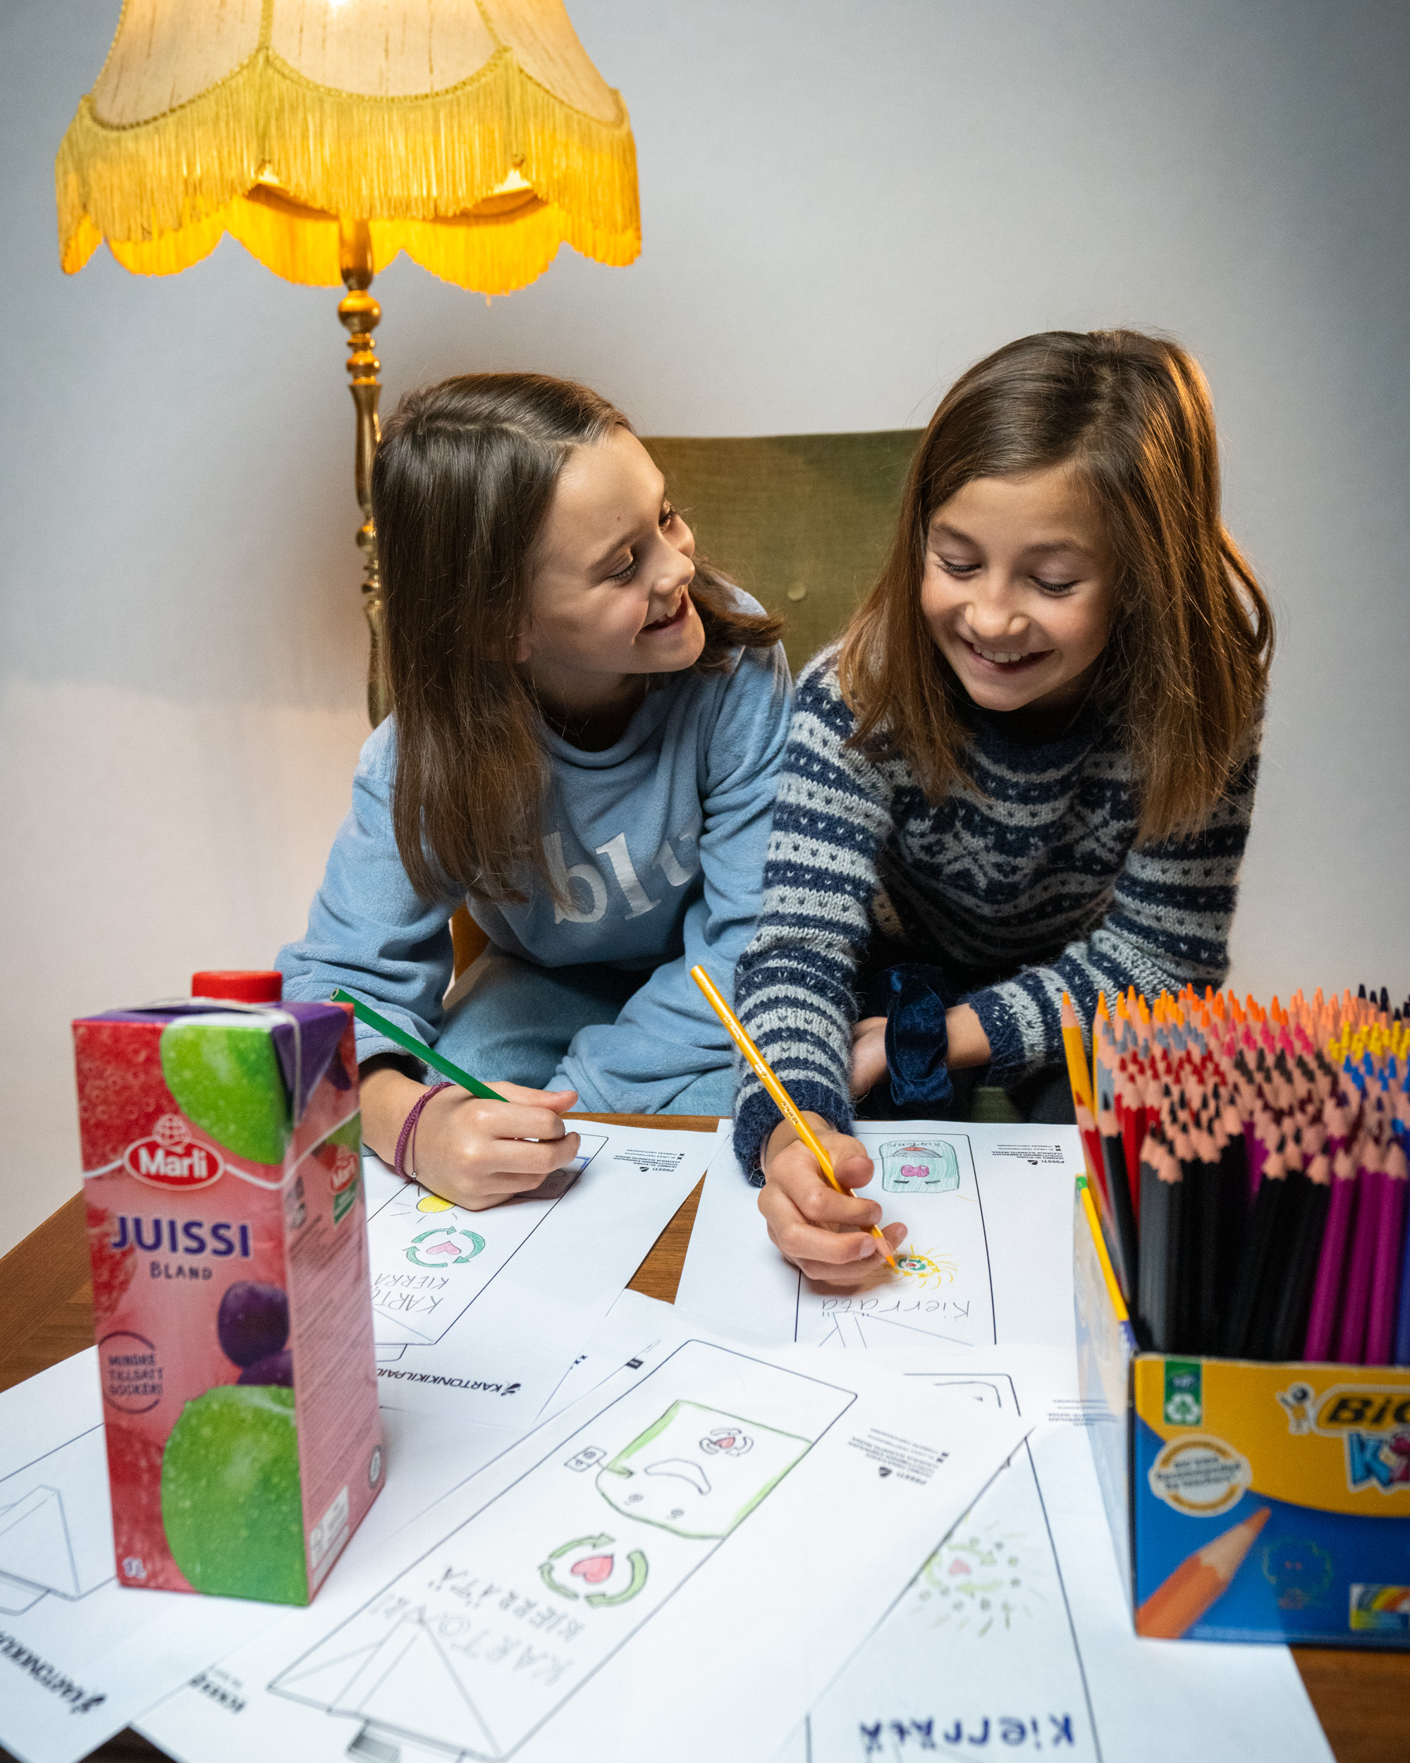
Vi ska använda juiceförpacknings- mallen som finns på kartonkikilpailu.fi när vi skapar våra kampanjförslag

Slide 4
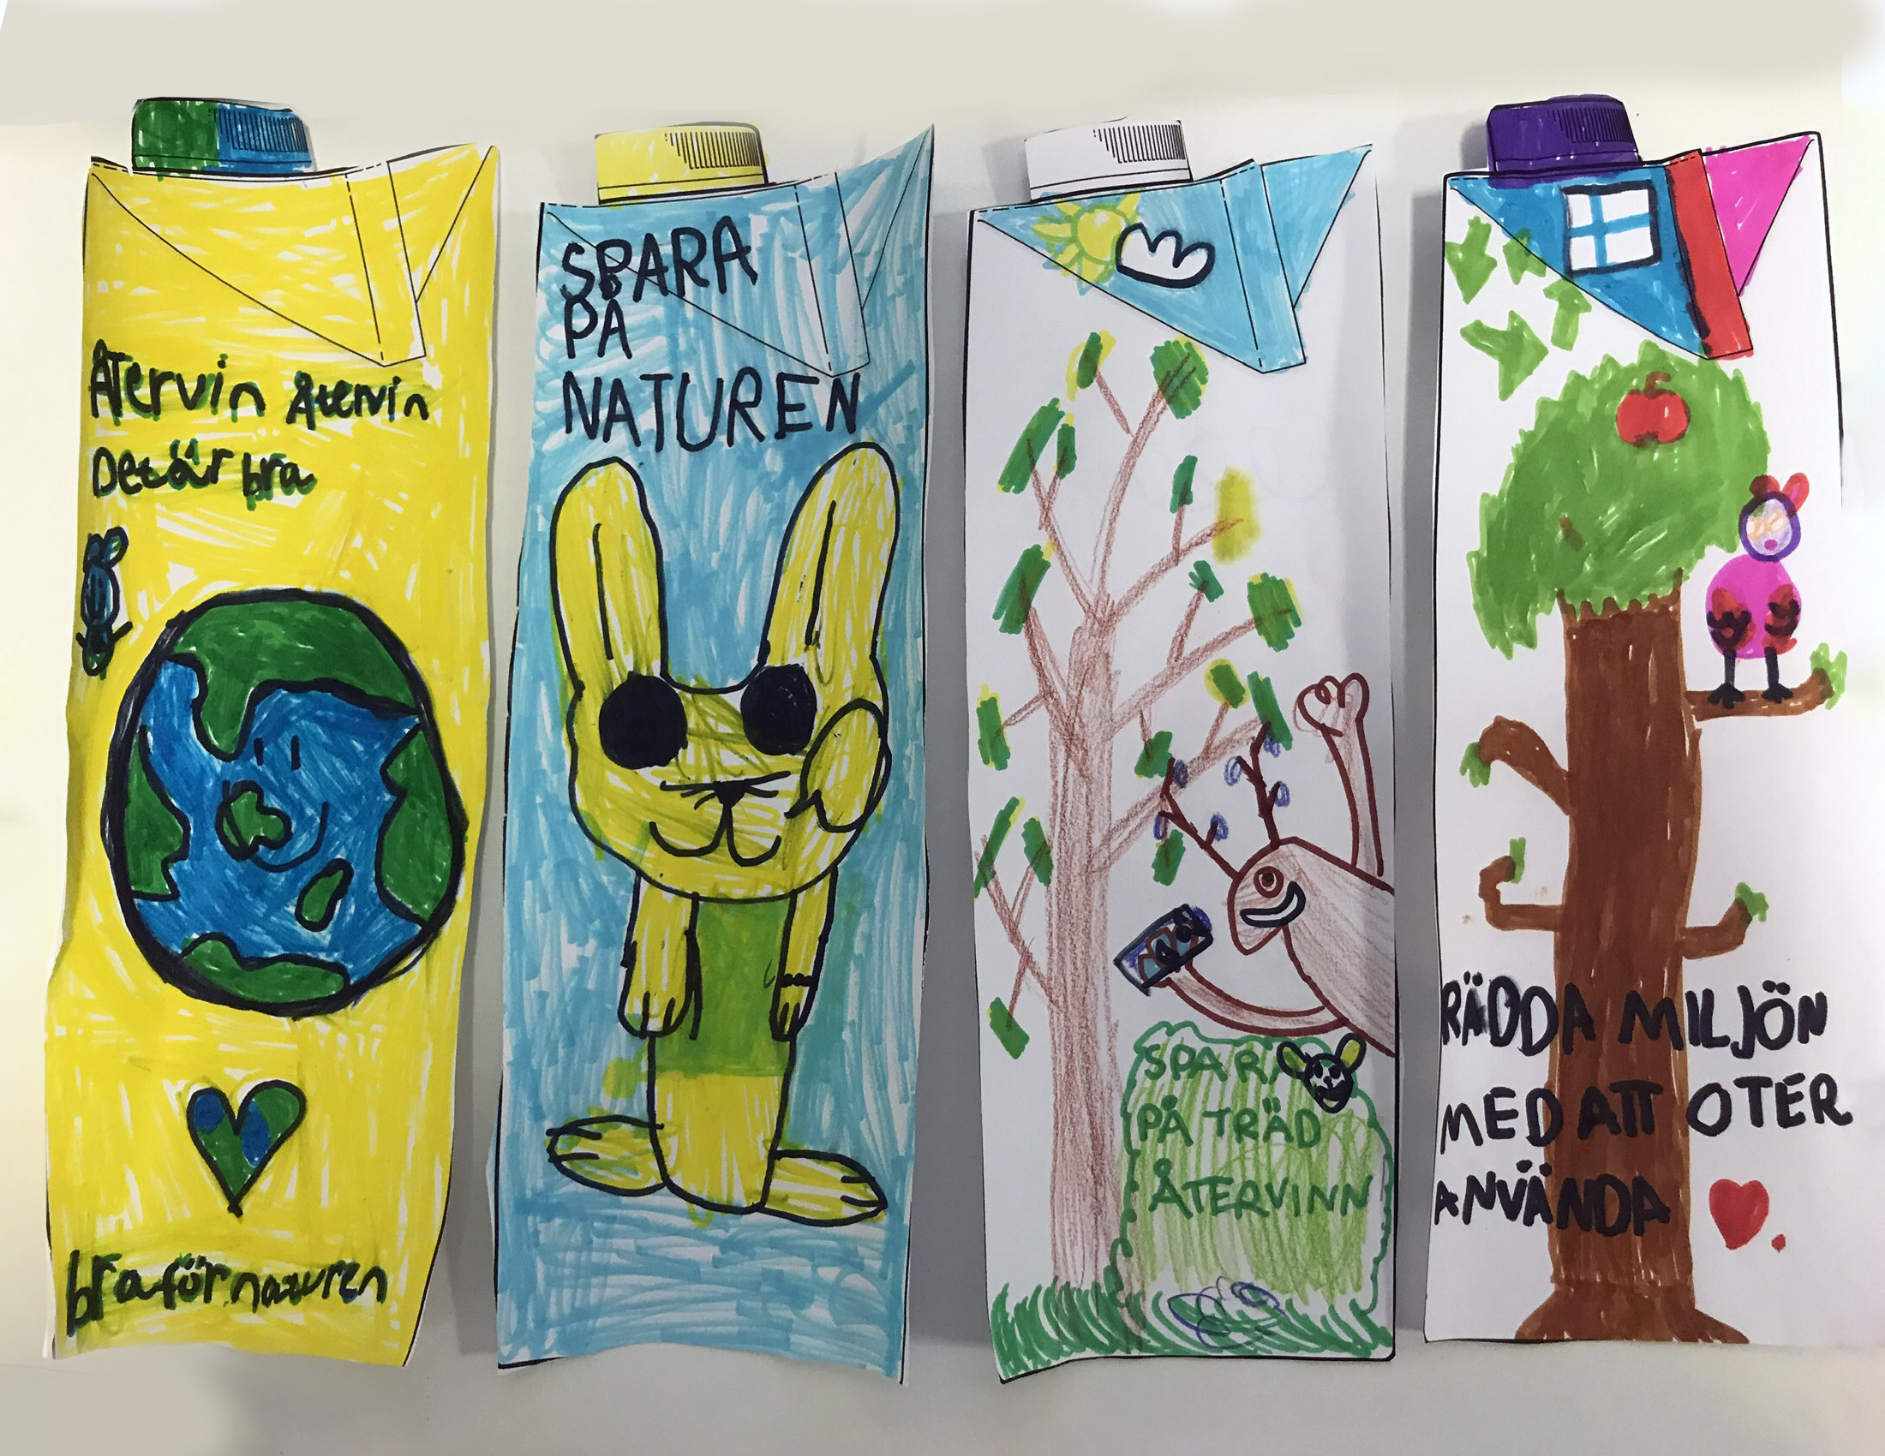
Våra bidrag kan till exempel bestå av vårt bästa återvinningstips om hur man kan göra hemma, i skolan eller på semestern. Eller våra bästa argument varför fler ska återvinna mer. Vår fantasi sätter gränsen! Illustrera kampanjen i text och/eller bild. Tänk på att det ska kunna gå att trycka kampanjen så rita och skriv inte för smått.

Slide 5
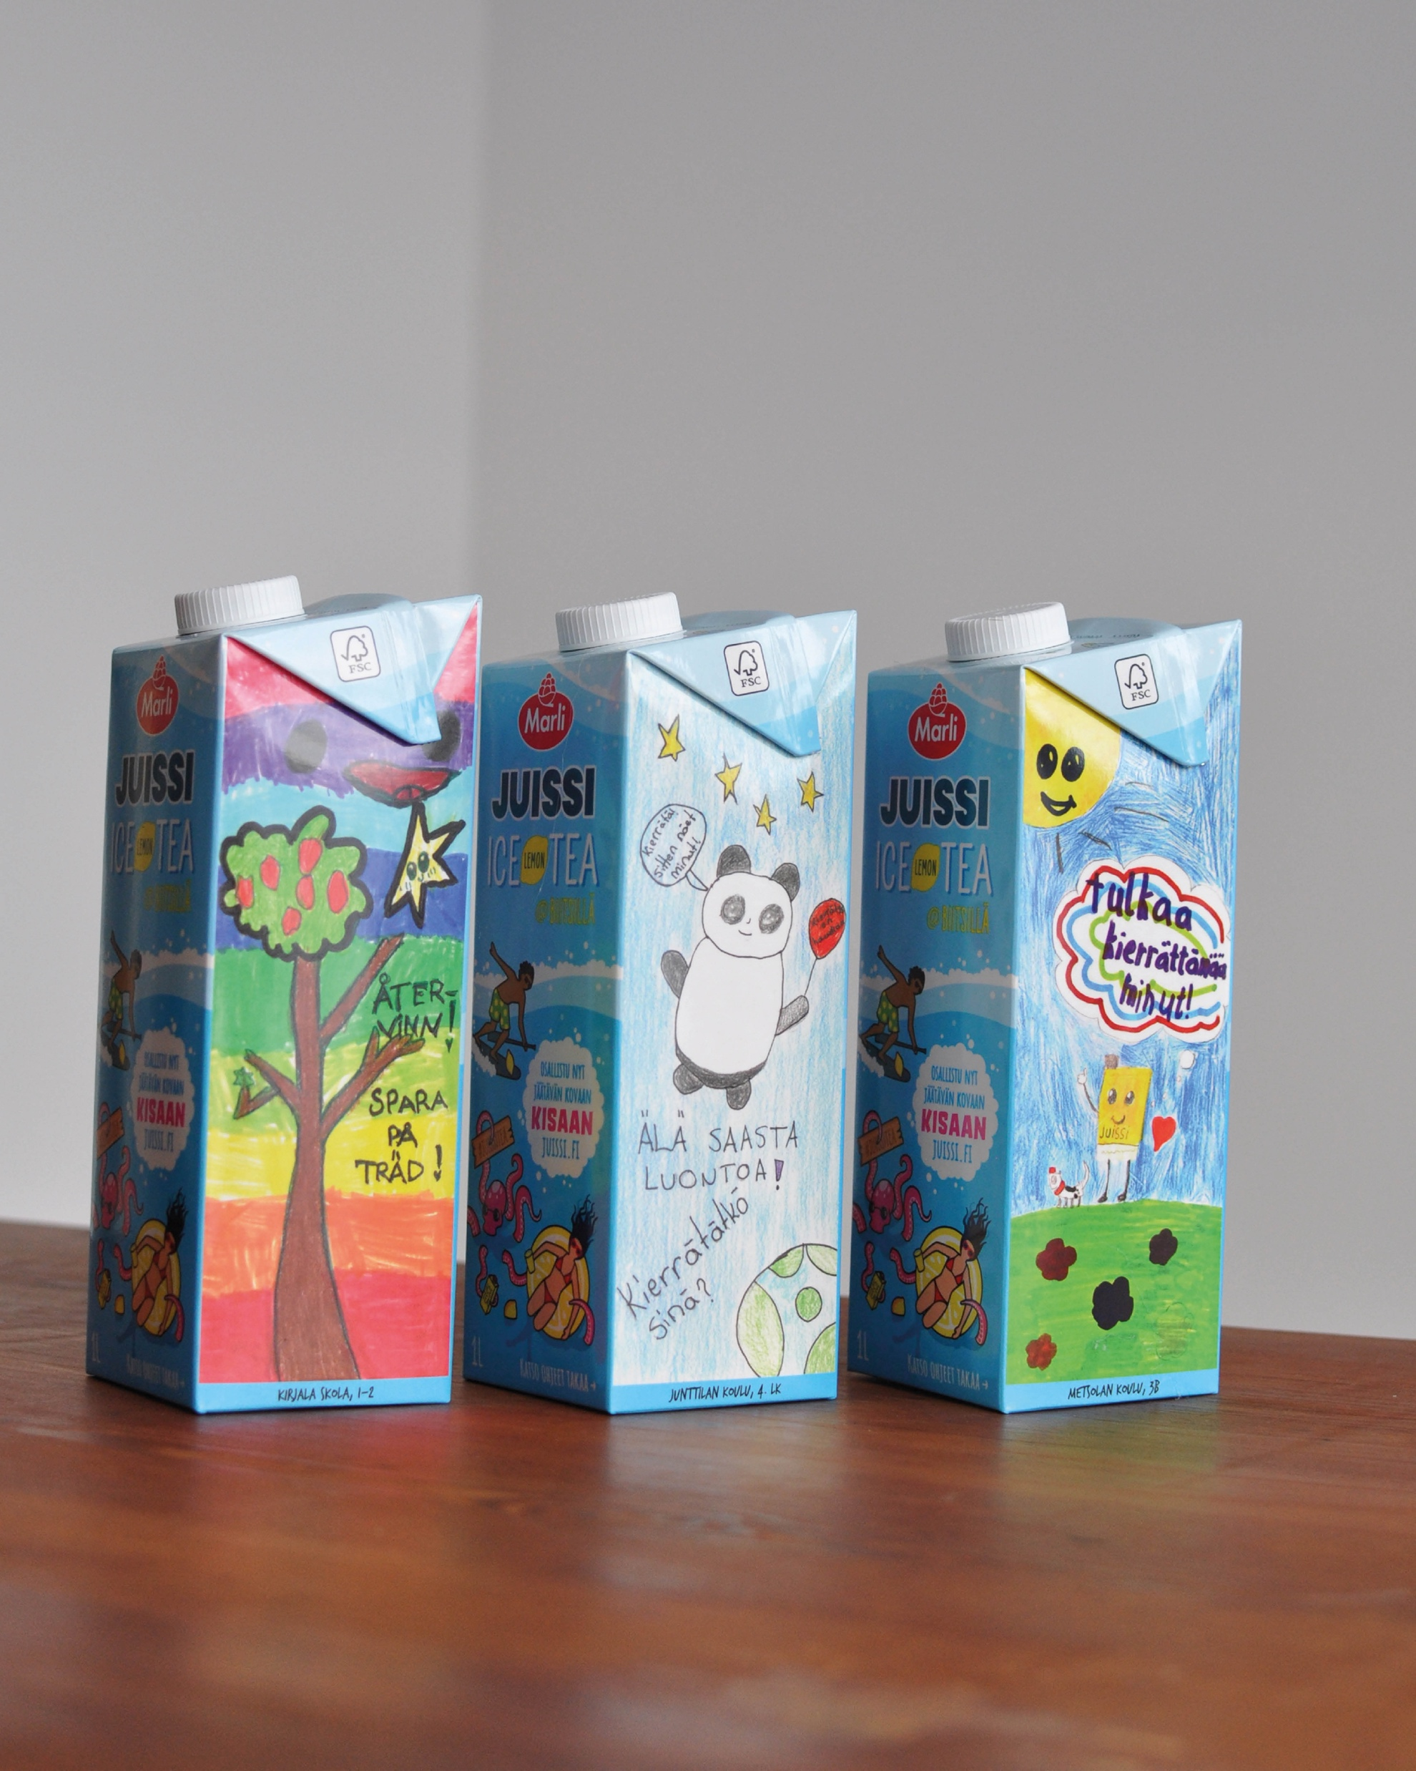
Vi tar sedan EN bild av våra bidrag (max 3) och laddar upp på ”Mina sidor” på Kartonkikilpailu. Vi sparar bidragen tills tävlingen är avgjord. Är det just ett av våra bidrag som vinner behöver det skickas in för att kunna tryckas på en juice-förpackning vi får av Tetra Pak som pris. De mest inspirerande och tänkvärda bidragen utses som vinnare av en jury bestående av personer från Eckes Granini och Tetra Pak.

Slide 6
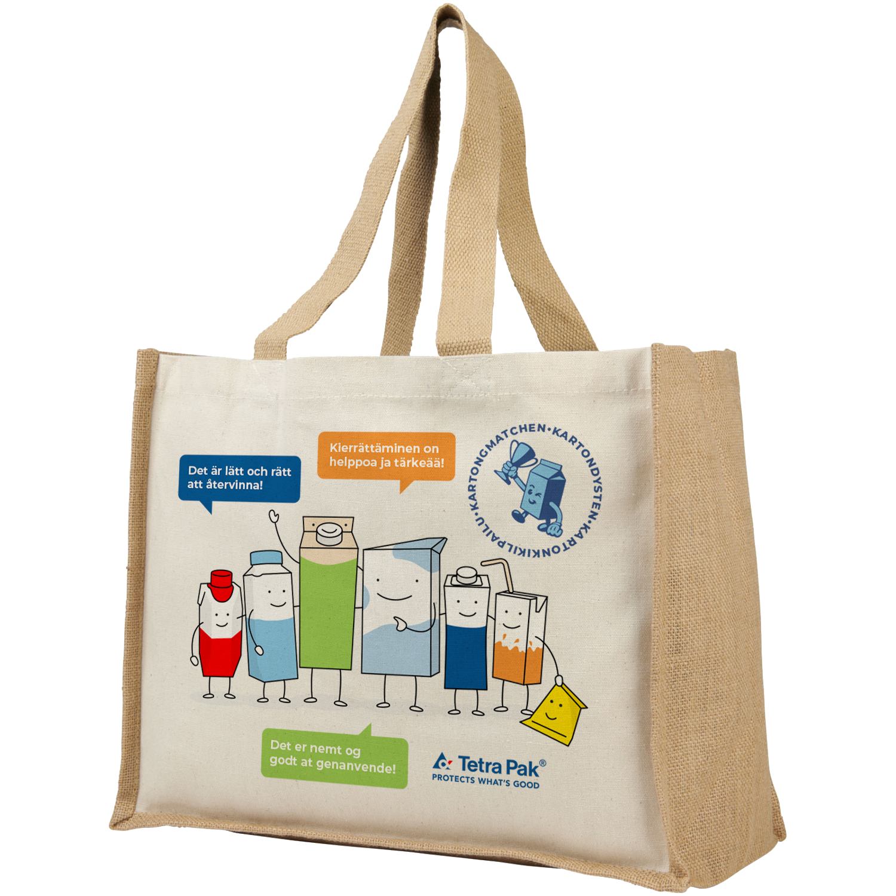
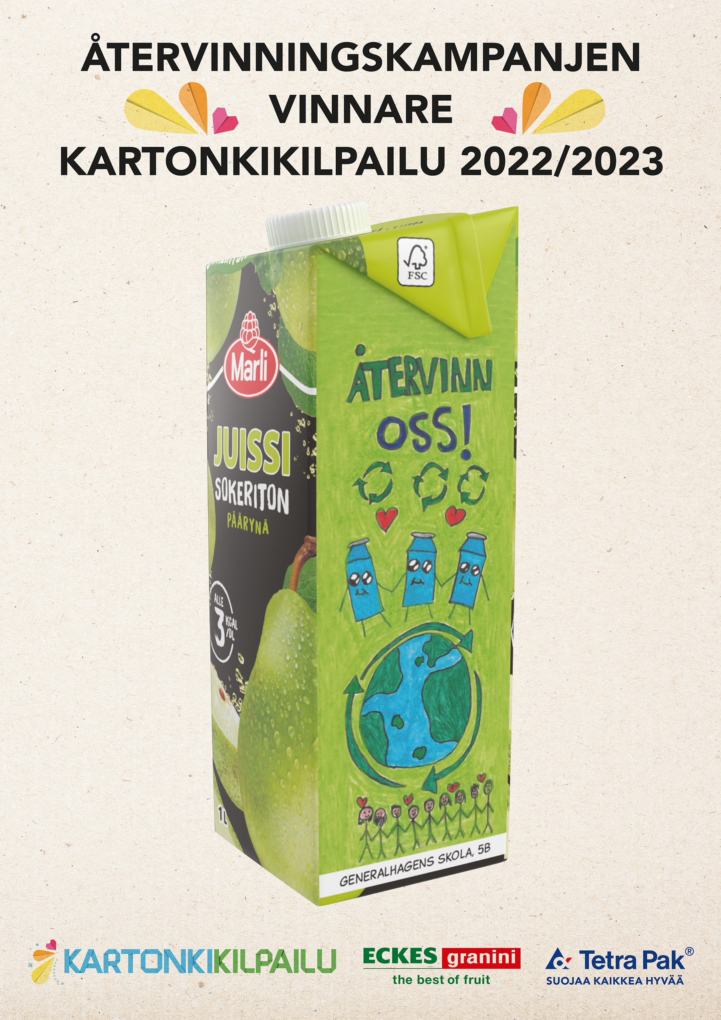
Vad kan vi vinna? 1:a – 3:e pristagarna i respektive åldersgrupp (1-3 och 4-6) får sin idé tryckt på en inramad 3D-bild av en juiceförpackning från Tetra Pak. Varje elev får också var sin återvinningskasse. Från Eckes Granini vinner klassen juice.

